Slide 1
STRATEGIE DI COMUNICAZIONE

Slide 2
Strategie di COMUNICAZIONE
PERCHÉ
iscriversi a Strategie di Comunicazione?

Slide 3
Strategie di COMUNICAZIONE
La rivoluzione dell’Information and Communication Technology
ha influenzato tutti gli ambiti della comunicazione e delle relazioni interpersonali

Slide 4
Strategie di COMUNICAZIONE
Comprendere la comunicazione (Interpersonale, orale scritta, dei media)
Comprendere come l’uso dei nuovi media sta cambiando la comunicazione
Imparare a utilizzare strumenti tecnologici e linguistici per la comunicazione
Diventare professionisti della comunicazione nel privato, nel pubblico e nel terzo settore

Slide 5
Strategie di COMUNICAZIONE
Comprendere la comunicazione (Interpersonale, orale scritta, dei media)
Comprendere come l’uso dei nuovi media sta cambiando la comunicazione
Imparare a utilizzare strumenti tecnologici e linguistici per la comunicazione
Diventare professionisti della comunicazione nel privato, nel pubblico e nel terzo settore

Slide 6
Strategie di COMUNICAZIONE
QUALI
professioni dopo la Laurea?

Slide 7
Strategie di COMUNICAZIONE
comunicazione
marketing
relazioni pubbliche
vendite
pubblicità
….e oltre…

Slide 8
Strategie di COMUNICAZIONE
Nuovi ambiti

Slide 9
Strategie di COMUNICAZIONE
Brand/Product manager
Digital marketing manager
Content producer
Social media manager
Data analyst
….e oltre…

Slide 10
Strategie di COMUNICAZIONE
COSA
si studia?

Slide 11
Strategie di COMUNICAZIONE
Insegnamenti caratterizzanti
Progettazione Siti Web
Radio, Televisione e Multimedialità o Cinema Contemporaneo e Nuove Tecnologie
Analisi dei testi (linguistica e statistica)
Comunicazione Integrata o comunicazione Sociale
6 cfu
9 cfu
6 cfu
9 cfu

Slide 12
Strategie di COMUNICAZIONE
Insegnamenti caratterizzanti
Psicologia della Comunicazione
Scienza dell’opinione pubblica o International comunication
Metodi statistici di analisi dei testi o Comunicazione politica
una Lingua straniera
6 cfu
6 cfu
6 cfu
9 cfu

Slide 13
Strategie di COMUNICAZIONE
Insegnamenti a scelta
6+6 cfu
Comunicazione e Innovazione di Impresa
Marketing
Relazioni Pubbliche
Public Speaking
Non Verbal Communication
Storia dell’Impresa
Storia Globale del Lavoro
Letteratura Italiana di genere e delle donne
Letteratura Italiana contemp.
Forme della Narrazione Seriale
Augmented and Virtual Reality
Social Network Analysis

Slide 14
Strategie di COMUNICAZIONE
Progetti realizzati dagli studenti

Slide 15
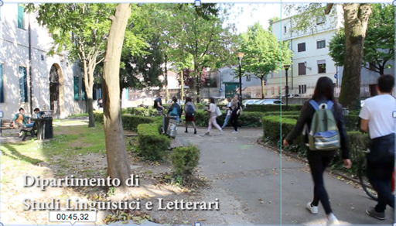
Strategie di COMUNICAZIONE
Video in ricordo di
Elisa Valent

Slide 16
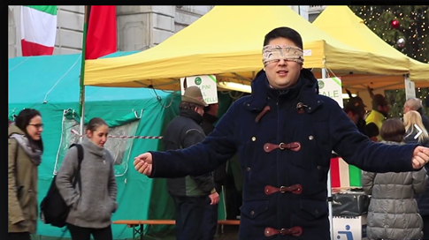
Strategie di COMUNICAZIONE
Video Abbracciamoci per l’integrazione degli studenti stranieri

Slide 17
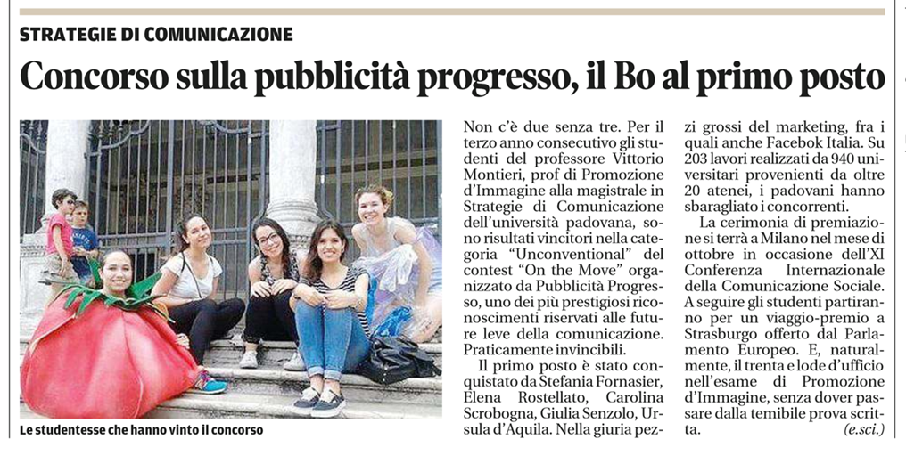
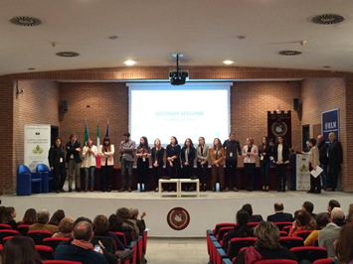
Strategie di COMUNICAZIONE
Vincitori per il terzo anno consecutivo del premio di Pubblicità - Progresso On the Move
(su 1000 studenti di 200 Università)

Slide 18
Strategie di COMUNICAZIONE

Slide 19
Strategie di COMUNICAZIONE
Stage e Laboratori di Tecniche Comunicative
12 cfu di Esperienza pratica con:
mondo del lavoro
strumenti della comunicazione
Una Finestra sul Mondo del Lavoro!

Slide 20
Strategie di COMUNICAZIONE
Quale
tasso di occupazione dopo la Laurea?

Slide 21
Strategie di COMUNICAZIONE
88%
Indagine fondazione NordEst su un campione di 200 laureati negli ultimi 10 anni
Principali sedi di lavoro: Veneto, area di Milano, Estero
Tipologia:
Agenzie di Comunicazione
Ufficio Comunicazione delle Aziende
Web Communications

Slide 22
Strategie di COMUNICAZIONE
Alcuni dei nostri ex-studenti
Communication Coordinator | Raasm SpA
Advertendo S.r.l., JoleFilm, BiBi Film
Communications Manager Italy at BlaBlaCar
Digital Strategist at H-ART
Platform Account Manager at Nanigans
Marketing Communications Manager at DE MAJO

Slide 23
Strategie di COMUNICAZIONE
Come si accede?

Slide 24
Strategie di COMUNICAZIONE
99
Punteggio di laurea
Accesso diretto dalle Lauree in Comunicazione (L-20; L-14)
oppure
Requisiti richiesti per chi proviene dagli altri corsi di Laurea

Slide 25
Strategie di COMUNICAZIONE
Requisiti richiesti per chi proviene dagli altri corsi di Laurea
L-FIL-LET/12
L-LIN/12, M-PSI
MSTO/02, M-STO/04
SPS/04, SPS/07, SPS/08
SECS-P/01, SECS-P/02
ING-INF, SECS-S
IUS/01, IUS/02, IUS/13, IUS/14
50 cfu
…inoltre…

Slide 26
Strategie di COMUNICAZIONE
Almeno
9
nei SSD: L-FIL-LET/12, M-PSI/01
Almeno
9
nei SSD: SPS/04, SPS/07, SPS/08

Slide 27
Strategie di COMUNICAZIONE
Cosa fare
se non si è in possesso dei requisiti?
Corsi singoli per colmare i CFU mancanti:
https://www.unipd.it/corsi-singoli

Slide 28
Strategie di COMUNICAZIONE
Ci vediamo a Strategie di Comunicazione!

